Slide 1
1) Нашему взору открылись необ..ятные просторы. 2) С...ёмка много­серийного фильма закончится только в следующем году. 3) Раз...ярённый тигр метался по клетке. 4) Под..ездные пути к городу закрыты — при­дётся ехать в об..езд. 5) Только что была об...явлена посадка на самолёт.
6) Вз..ерошенный воробей купался в луже.

Slide 2
1) Умей отличать ... грибы от ядовитых.
2) В кладовой у белки много ... припасов.
3)... кран поднимает и опускает огромные плиты.
4) Поезд остановился на ... .
5) Кот ... целую банку сливок.
6) Мы ... весь свет.
7) ... в гору оказался очень трудным.
8) В нашем городе открывается ... врачей.
9) У... висело ....
10) Воробей от холода ....
Слова для справок: с...естные, с...едобные, раз...езд, под..езд, под...ёмный, с...ел, под...ём, об...явление, с...езд, с...ёжился, об...ездили.

Slide 3
1). Спишите слова. Выделите приставки, подчеркните разделительный твёрдый знак и гласные после него.
Разъехаться, въехать, подъехать, съехать, отъехать.
Отъезд, въезд, разъезд, съезд, объезд, подъезд.
Объявить, объяснить, объявление, разъяснение, разъярённый.

Slide 4
3)Запишите слова, разделяя их для переноса. Выделите приставки.
Подъезд, разъяснение, объём, съезд, въезд, съёжился.

Slide 5
№1
1вариант: (по-, с-, об-) ел
2вариант: (об-, раз-, вы-) езда

Slide 6
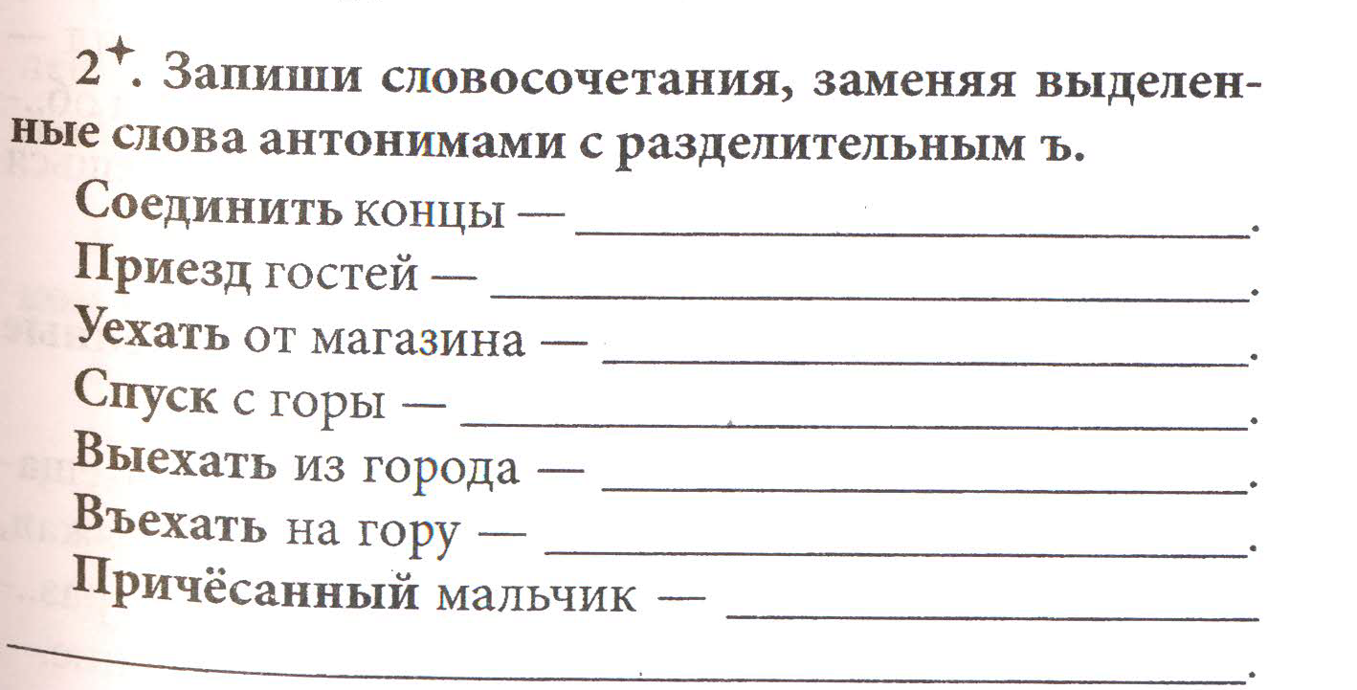

Slide 7
№3. Вставить, где нужно ъ:
У_шёл, под_ём, от_ехал, с_ел, пред_ставил, за_вертел, об-_ятья, в_езд, раз_обиделся, разъединить, с_экономть, об_ман, с_добный, пред_утренний, пред _явить, от_ыскать, с_ехал, об-_едки, с_ёмка, по_думал, под_езд, раз_узнал, раз_яснил, со-_жалел.

Slide 8
№4. Исправить ошибки.
Шъёт платье, журчяние ручъя, съ-
едают листья, сьёмка обезъян, падье-
хал к падьезду, обедаются варенъем, разьярённая обезьян, въётся въюн,

